Slide 1
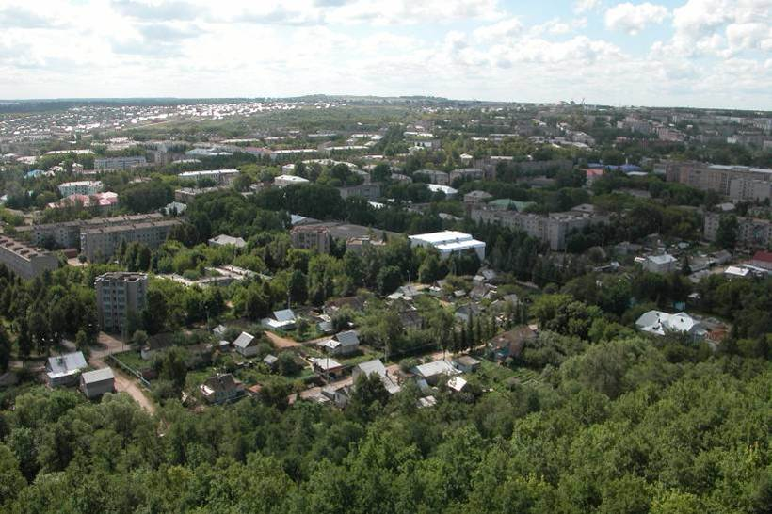
Мой родной город - Лениногороск

Slide 2

Объект исследования: природные и культурные объекты города Лениногорск.
Предмет исследования: описание объектов , основанное на истории их происхождения.
Цель: систематизировать сведения о городе Лениногорск.
Задачи:
- выделить достопримечательности и , используя литературу, изучить историю их возникновения;
-вызвать интерес к своему городу;
-ознакомить людей с культурными центрами и ценностями родного края;
Практическая значимость работы: подбор и обобщение информации о достопримечательностях, его разностороннее описание, подготовленные слайды могут быть представлены школьникам и взрослым для знакомства с особенностями природных и культурных объектов г. Лениногорск.

Slide 3
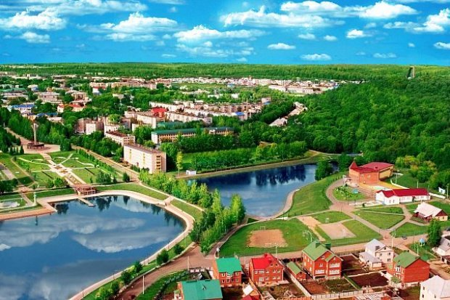
Лениногорск – это славный, маленький уютный городок, красиво обрамленный пологими и крутыми холмами, перелесками, весной утопающий в яблоневом цвету. Город расположен на юго-востоке Татарстана, в верхнем течении реки Степной Зай. Он романтичен и спокоен, свеж и полон зелени и, конечно же, достоин того, чтобы его отметили. Город был основан в XIII веке. Тогда это было село Новая Письмянка. Биография нового города начинается с открытия в 1948 году Ромашкинского месторождения нефти. В связи с этим на месте старого села образовался рабочий поселок Новая Письмянка. Два района: Ново-Письмянский и Шугуровский образовали Лениногорский район. А Лениногорском город стал именоваться с 1955 года.

Slide 4
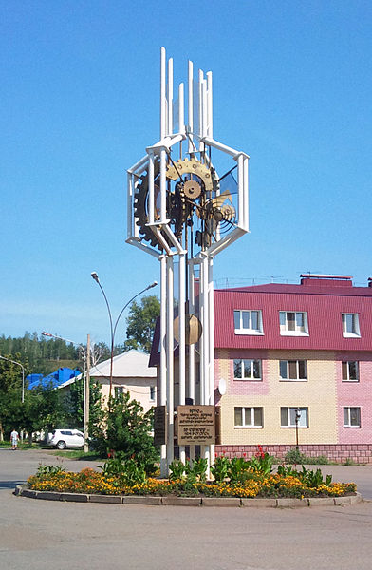
Монумент «Время»
Открытие монумента состоялось в 1998 году на кольцевой развязке улиц: Набережная, Дружбы Народов, Промысловая, Первомайская. Монумент изображает механизм часов , и установлен он на месте первых палаток нефтяников давших начало рождению города.

Slide 5
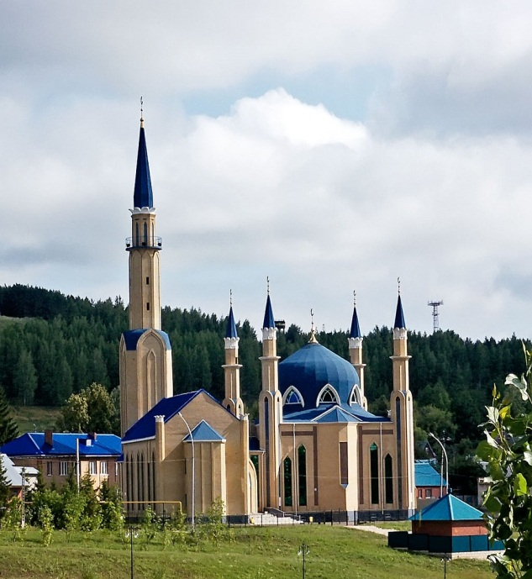
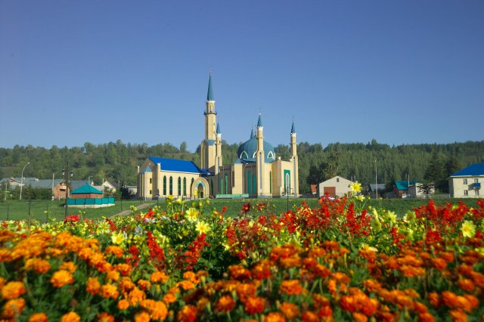
Мечеть «Ихлас»
В 2006 году прошло открытие мечети «Ихлас», что в переводе с арабского означает «Искренность». Мечеть необыкновенно красива и функциональна: имеет комнаты для чтения намаза, библиотеку.
Для людей, которые хотят вступить в намаз, работают различные курсы. По вечерам в специальном зале проводятся турниры по шахматам. Мечеть стоит на берегу живописного озера. Особенно приятно прогуливаться там весенними, летними вечерами, когда воздух пропитан запахами цветущих деревьев и цветов .

Slide 6
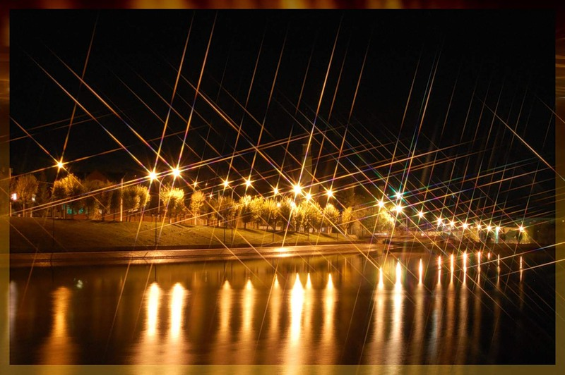
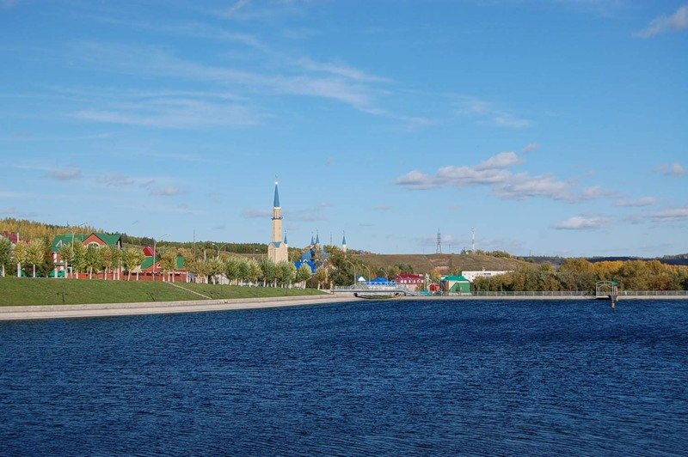
Водоем
Лениногорск славится водными ресурсами, в том числе у нас есть 4 искусственных водоема, которые украшают и делают город одним из красивейших городов планеты. Когда-то на этих местах были болотистые овраги, но благодаря энтузиазму лениногорцев эти овраги превратились в живописные озера. Украшают озера красивые насаждения, вечером на зеркальной поверхности отражается свет фонарей. Здесь созданы все условия, чтобы лениногорцы, не выезжая из города, могли отдохнуть и насладиться природой.

Slide 7
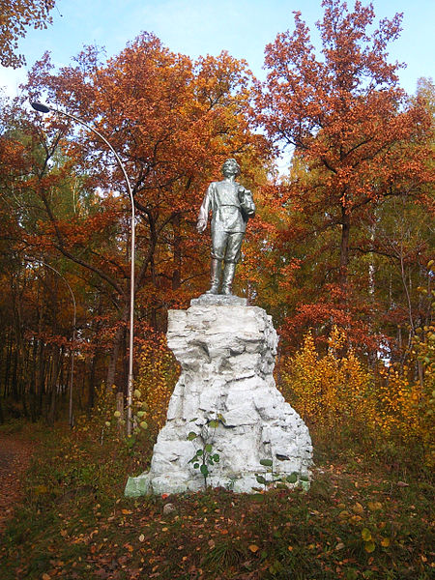
Памятник М.Горькому
Зона отдыха у водоёмов плавно переходит в лесной массив. Ведь свои прогулки можно продолжить в лесопарковой зоне, которая носит имя М. Горького. Здесь очень красивые места, где жители и гости наслаждаются отдыхом на природе: осенью – грибы; зимой – лыжи; весной – красивая природа, а летом - аттракционы .

Slide 8
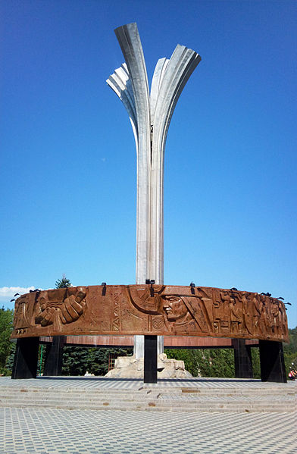
Монумент Нефти
Монумент Нефти посвящен трудовому подвигу всех тех, кто осваивал и развивал нефтяную промышленность республики. Монумент первооткрывателям татарской нефти был торжественно открыт в 1975 году к 20-летию города. Устремленные ввысь 28-ми метровые серебристые колонны раскрываются лепестками, делая их похожими на взметнувшийся фонтан.

Slide 9
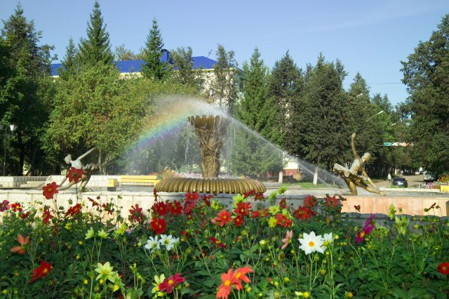
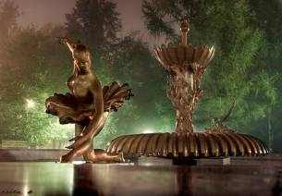
Фонтан «Балерина»
Любимым местом отдыха горожан стал также сквер на проспекте Ленина, весной дурманящий запахом цветущих яблонь, летом медвяным ароматом лип и до глубокой осени радующий глаз яркими красками цветочных клумб. А фонтан «Балерины» придает ему особые неповторимость и уют.

Slide 10
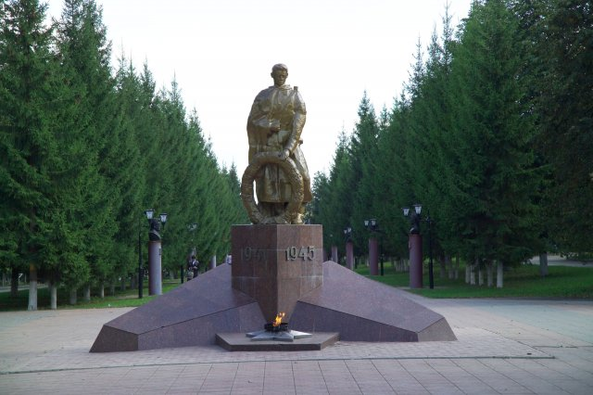
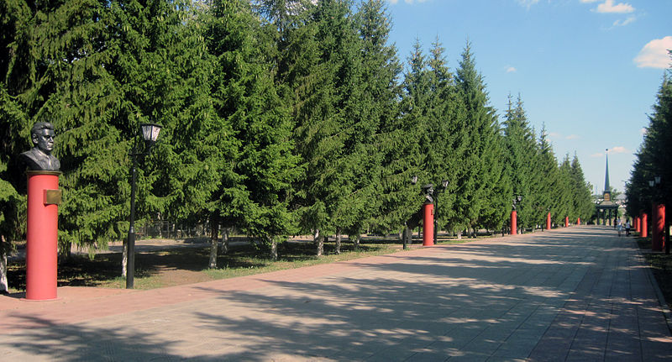
Аллея Героев
Аллея Героев является одной из важных достопримечательностей Лениногорска, где каждый считает своим долгом – отдать дань памяти героям. Аллея Героев Великой Отечественной войны была основана в 1970 году. Вечный огонь памяти и скорби на Аллее был зажжен Героем Советского Союза Саматом Садриевым. В 2002 году Аллея Героев была реконструирована и торжественно открыта с участием Президента Республики Татарстан и почетных гостей города.

Slide 11
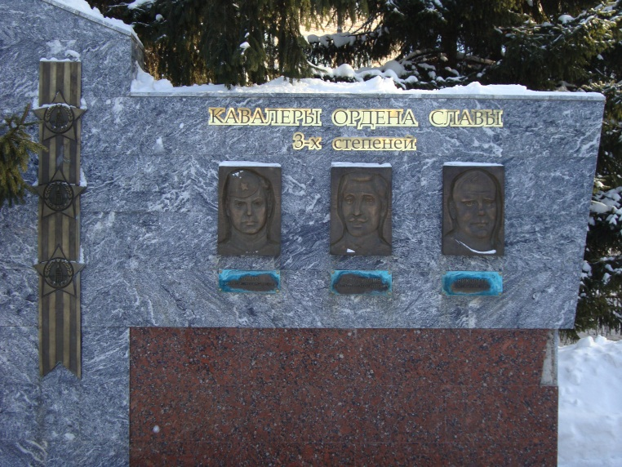
Барельеф трем полным кавалерам ордена славы
В 2010 году на проспекте был установлен «Барельеф трем полным кавалерам ордена Славы». На барельефе изображены портреты трёх полных кавалеров Ордена Славы: Алаева Михаила Константиновича, Матыгуллина Габдуллы Матыгулловича, Николаева Якова Ивановича.

Slide 12
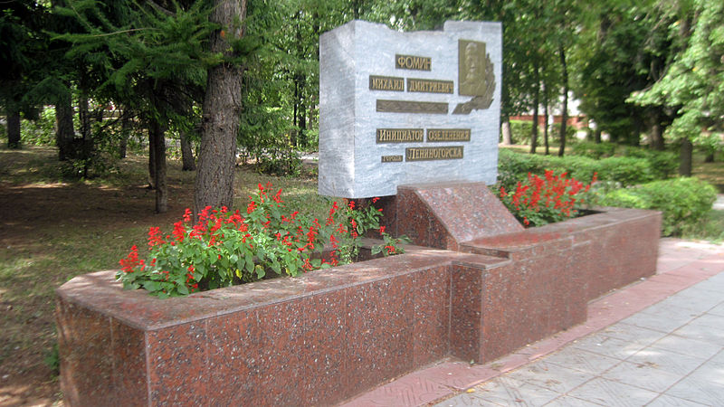
Барельеф Фомину
В качестве благодарности за огромный неоценимый вклад в озеленение города лениногорцами была установлена большая памятная каменная плита с барельефом М. Д. Фомина. Именно под руководством Михаила Дмитриевича на улицах города были посажены десятки тысяч диких яблонь, тополей, клёнов, лип и многих других деревьев и кустарников.

Slide 13
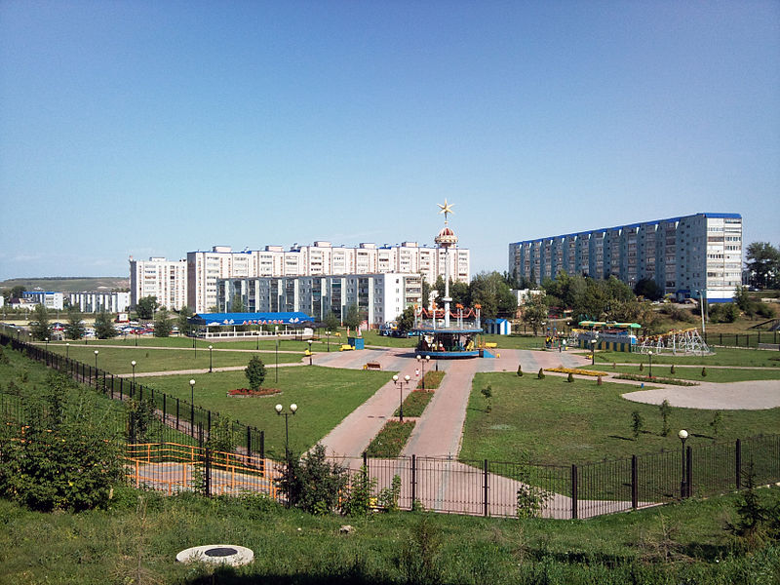
Парк «Юбилейный»
Создаются зоны отдыха для горожан и гостей. На месте бывших оврагов разбит парк «Юбилейный». На территории парка установлены спортивно-развлекательные комплексы с детскими площадками и аттракционами . В парке каждые выходные проводятся различные игры и конкурсы для детей и взрослых, так же выступают артисты. Люди сюда приходят для того, чтобы просто отдохнуть от повседневной жизни.

Slide 14
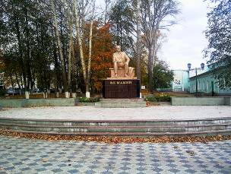
Памятник В. Д. Шашину
Памятник был торжественно открыт в 1981 году за выдающийся вклад Валентина Дмитриевича Шашина в развитие нефтедобывающей промышленности Татарстана. Памятник расположен на пересечении проспекта имени В.Шашина и ул. Морякова

Slide 15
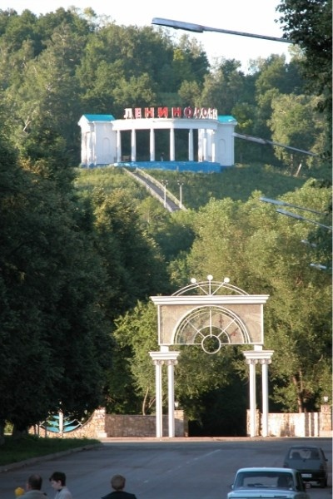
Белая Ротонда
Большое наслаждение можно получить, глядя на город с высоты. В Лениногорске это можно легко сделать. Для этого необходимо подняться на ротонду, которая находится в лесопарковой зоне. Ротонда была выстроена в честь знаменательного события – присвоения поселку статуса города по проекту архитектора Белопольского. Многие люди взбираясь на ротонду считают ступеньки, но большинство из них сбиваются. Всего ротонда имеет 211 ступенек.

Slide 16
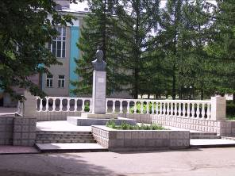
Памятник Габдулле Тукаю
В 2000 году к 45-летию города в уютном и многолюдном месте был поставлен памятник великому поэту и классику Габдулле Тукаю. Его имя и творения прошли яркой строкой в истории татарского народа. Этот памятник – почитание неоспоримого таланта поэта, и его открытие стало значимым событием в культурной жизни Лениногорска. Ежегодно в апреле в день рождения поэта здесь собираются дети и взрослые, чтобы провести ставший традиционным праздник татарской поэзии.

Slide 17
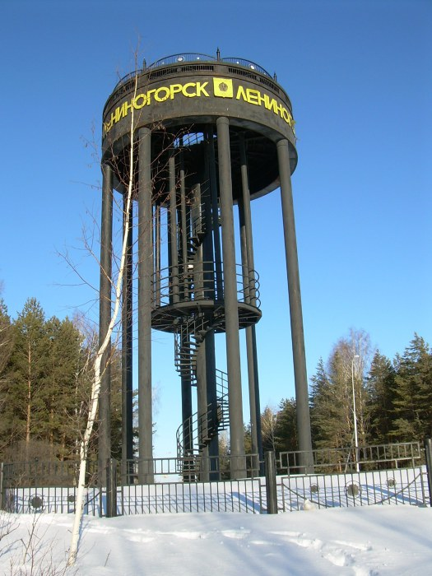
Черная Ротонда
Открытие ротонды состоялось в 2005 году на территории парка культуры и отдыха им. М.Горького в честь пятидесятилетия города.

Slide 18
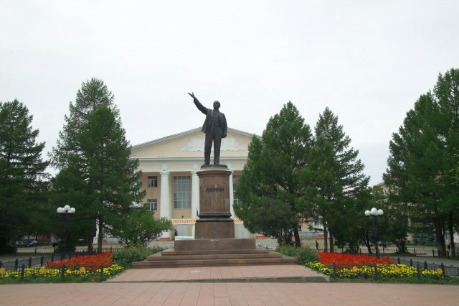
Памятник В. И. Ленину
Торжественное открытие памятника состоялось в 1960 году на центральной площади имени Ленина. Скульптура изображает В.И.Ленина в минуту выступления, его правая рука в решительном призыве обращена к народу. Памятник «Призывающий вождь» был создан скульптором Г.Д.Алексеевым, которому посчастливилось запечатлеть незабываемый образ Ленина непосредственно с натуры.

Slide 19
Лениногорск по праву можно назвать зеленой жемчужиной Татарстана. В настоящее время город славится своими многочисленными реками и речушками, богатыми лесами, которые полны певчими птицами, цепью зеленых холмов, веселыми сабантуями, которые проводятся на лоне природы, гостеприимными людьми. Лениногорск не случайно называют городом-садом, он удивляет не только обилием деревьев и кустарников, но и разнообразием цветочных клумб.
Наш город один из немногих городов, где из кранов течёт родниковая вода. Мощные и холодные ключи, бьющие из-под земли, студеные, целебные и вкусные чистейшие родники поступают в каждый дом лениногорцев.

Slide 20
Список литературы
1.Рахимов З.Р. Здравствуй, мой добрый город // Лениногорск – 1995 г.
2. Афанасьева Н.А. Город золотого юбилея. Лениногорск – 50 // «Знак». – 2005 г.
- http://www.fototerra.ru/Russia/Leninogorsk/Vetor-6435.html
- http://moigorod-lensk.ucoz.ru/index/0-2
- http://elitat.ru/one/7/june_2007.pdf
- http://www.photodreamstudio.ru/gal-24-p-01.shtml
- http://www.leninogorsk.deadfog.ru

